Slide 1
问题
设计目的
软件架构
功能设计
生产曲线重构设计

Slide 2

01
软件问题
目录
02
架构设计拟达到的目的
Contents
03
设计
04
功能详细实现设计

Slide 3
目前生产曲线存在的问题
问题概括
现有架构无法满足已有的用户需求
自由组合曲线（排列、对比、统计的任意组合，也包括不同级别对象的组合）
X轴不再仅仅是日期，可以为任意对象
不支持低级别单位向上统计后，再绘图
预定义指标多次利用；
自定义井组
无法支持2X2格式的图
Y轴支持负数值
生产曲线的默认样式（坐标轴，标题等）
数据抽吸功能（？）
功能按钮布局调整
…….
现有曲线绘制有大量相同的重复代码，层次性差，可重用性差
逻辑独立，耦合度高
维护困难，产生BUG概率高
公司介绍
Notes:
标黄色的部分时最主要的目的

Slide 4
01
软件问题
目录
02
架构设计拟达到的目的
Contents
03
设计
04
功能详细实现设计

Slide 5
架构设计目标
设计目标
ProdAna生产曲线拆分层次（2D界面展示，逻辑处理，数据处理）
层次清晰，调用单一，禁止互相含有，避免深层嵌套。
统一代码风格，减少冗余。
公司介绍

Slide 6
01
软件问题
目录
02
架构设计拟达到的目的
Contents
03
设计
04
功能详细实现设计

Slide 7
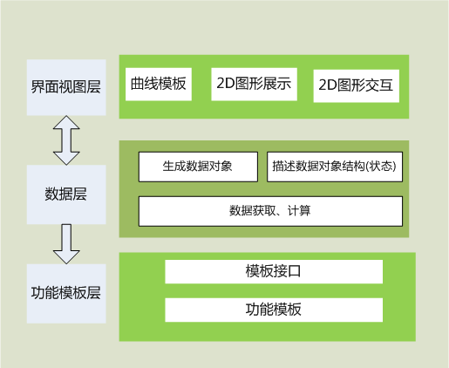
架构概述
架构层次图
公司介绍

Slide 8
架构概述
曲线使用流程图
公司介绍
Notes:
主要为了兼容6.4以前的版本，软件内部强制实现的逻辑，用户无法选择。

Slide 9
取数据逻辑
目前取数据， 只从筛选器获得ID，至于名字又要绕道基础表关联，是否有必要，应该是从筛选器就能直接获得ID和名称

Slide 10
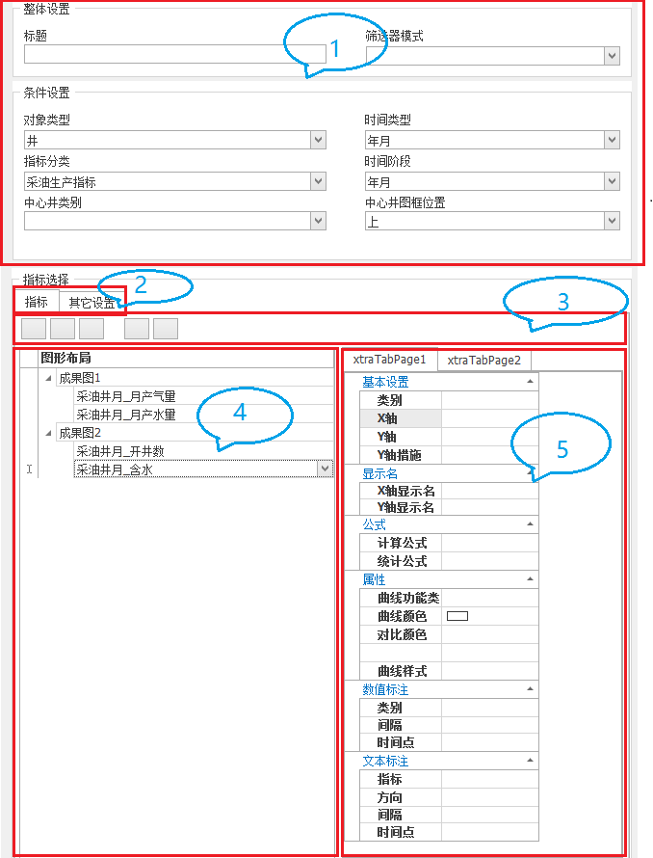
新曲线定制定制界面
定制界面
整体设置，这一部分保留，主要是对功能的常用的设置
指标选择tab页
I.指标，主要用于添加，删除，拖动指标等
II.其他设置，设置所有图框共同属性，或者。
III.措施设置，主要用户对措施类型快捷选择\设置
IV中心井、周边井，主要用于编辑井组的指标
图框、指标增减等操作按钮
图形布局
属性设置页 ： 分4个Tab：
I.属性设置，主要是一些系列的属性
II.标注设置，包括数字和文本的标注设置
III.区域设置，主要设置整个图框相关的属性，例如X轴
IV.拉齐曲线设置，设置内容主要是拉齐的依据。
以上是整体结构，具体细节后面详述。
公司介绍
选中某个系列显示
选中某个图框/图区显示
选择拉齐曲线显示
Notes:
这页PPT主要介绍这个界面的大概布局

Slide 11
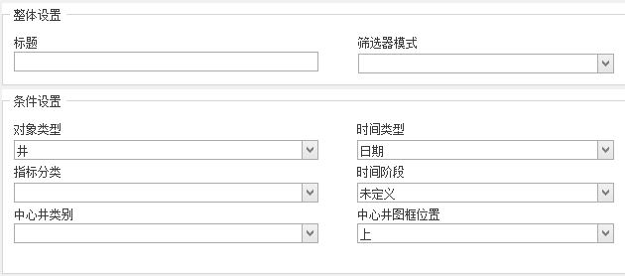
整体设置
整体设置设置
时间范围（新增）
下拉： 【时间段】【单时间点】【多时间点】
默认：【时间段】
注：增加井组的对象类型，删了中心井别设置，将中心图框位置放在其他设置中
公司介绍
Notes:
时间范围（新增）：主要是用于选择X轴为对象时，需要考虑是时间段、时间点。

Slide 12
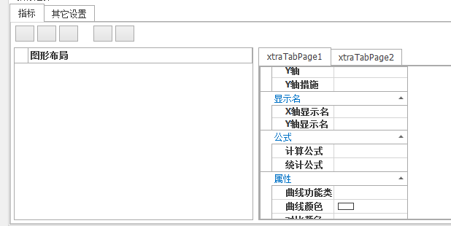
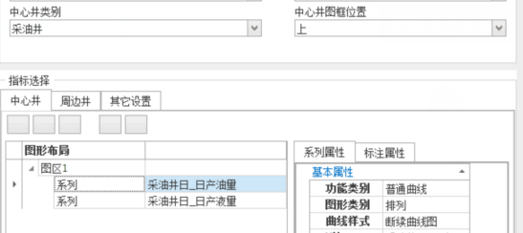
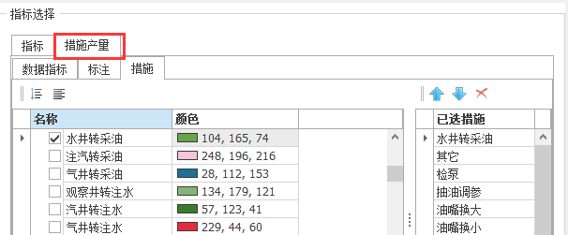
指标选择Tab页
单井【选择井模式出现】
指标
其他设置
不常用的、特有的一些设置
默认属性（暂留）
坐标轴刻度数、颜色、字体等等曲线图默认的样式
井组【选择井组模式出现】
中心井
周边井
其他设置
不常用的、特有的一些设置
默认属性（暂留）
坐标轴刻度数、颜色、字体等等曲线图默认的样式
措施【拥有措施性质的指标出现】
指标
其他设置
不常用的、特有的一些设置
措施产量
默认属性（暂留）
坐标轴刻度数、颜色、字体等等曲线图默认的样式
注：默认属性可能调整为（加按钮弹出设置界面）
【功能设计】->【默认属性设置】（如：新建功能）
公司介绍
Notes:
这页PPT,主要介绍针对不同的情况，至于每个指标怎么用，后续的PPT介绍。
1.默认属性（新增）：主要是用于设置坐标轴，图例，图名等属性，这个地方设置后，到具体功能时就优先使用这些属性，进入具体功能也可以进行调整，【这样可以大大降低设置曲线的工作量】。
2.措施（新增）：会在6.3基础上进行拓展成类似这种都可以表结构的：
油田 年月 措施类型 增油量//[油田 年月 井型 井数]

Slide 13
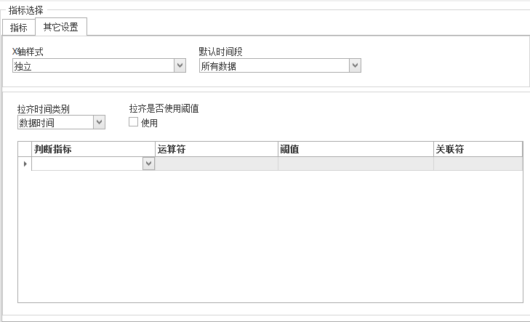
指标选择Tab页
其他设置
X轴样式
X轴类型（线性坐标，对数坐标）
井组中心图框位置（上，下）
默认时间段
Y轴类型（线性坐标，对数坐标）
默认设置属性
注： X轴，一旦出现每个图框都不一样性质时，不允许独立。
公司介绍
Notes:
1.默认属性（新增）：主要是用于设置坐标轴，图例，图名等属性，这个地方设置后，到具体功能时就优先使用这些属性，进入具体功能也可以进行调整，【这样可以大大降低设置曲线的工作量】。
2.拉齐曲线：主要对一个图区而言，单一个图区的某个系列为拉齐曲线时，那么其他系列均为拉齐曲线

Slide 14
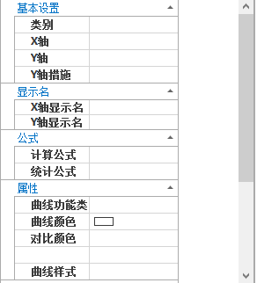
指标选择Tab页
默认属性
X，Y轴字体、颜色、刻度
标题样式
等等。。。
注：界面样式如右图，此界面单独放置【具体见下页】
公司介绍
Notes:
1.默认属性（新增）=6.3不用任何模板的效果：主要是用于设置坐标轴，图例，图名等属性，这个地方设置后，到具体功能时就优先使用这些属性，进入具体功能也可以进行调整，【这样可以大大降低设置曲线的工作量】。

Slide 15
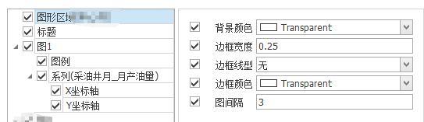
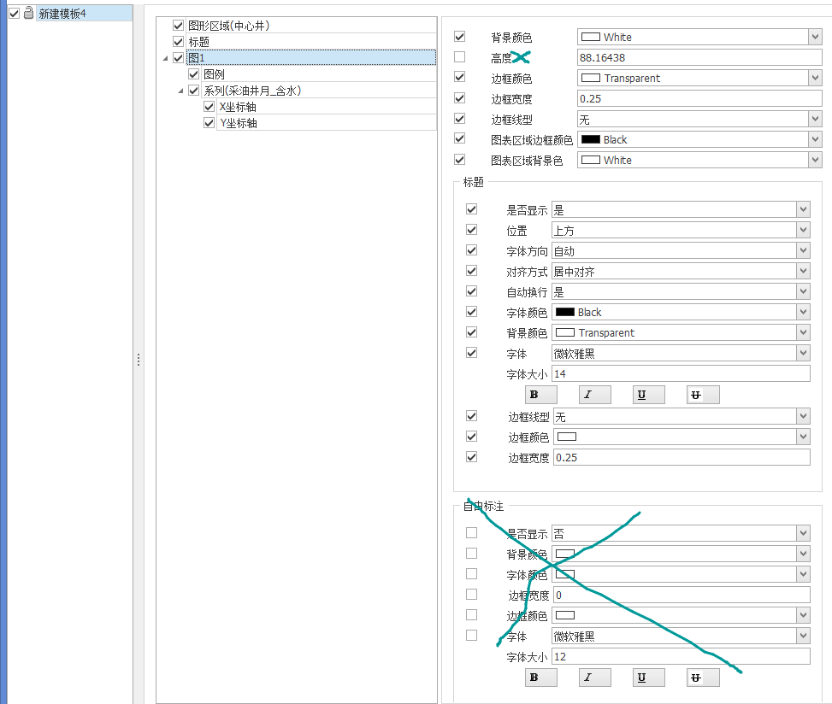
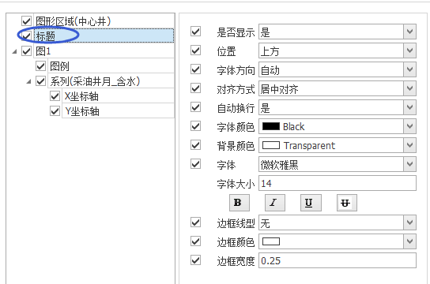
默认属性
画布级别属性
图框属性
画布级别标题
属性
Notes:
默认属性原则上把这些放在一般是一个油田 一个项目就用一套的提成公共的。
计划是做成这种形式，可以加上效果图。

Slide 16
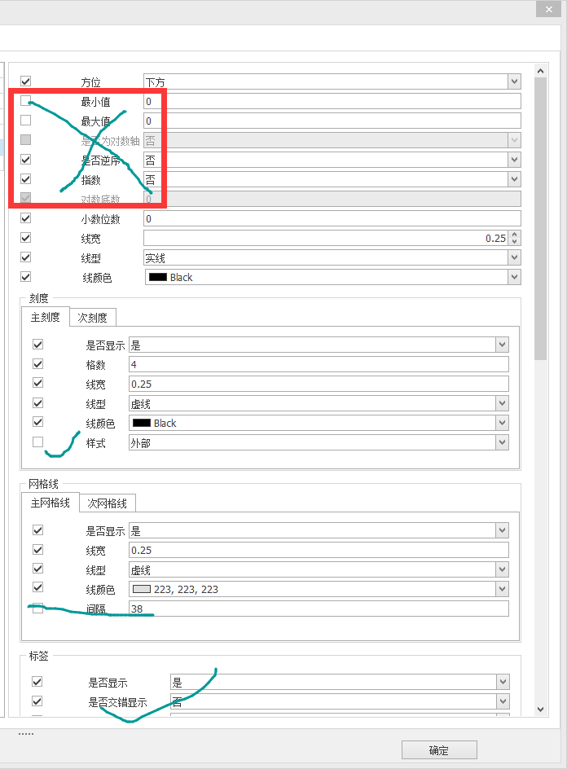
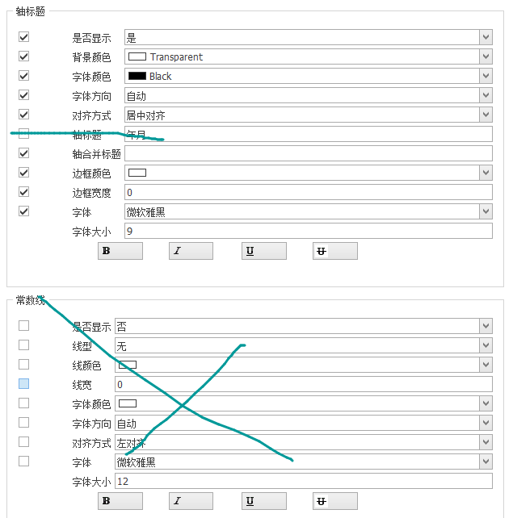
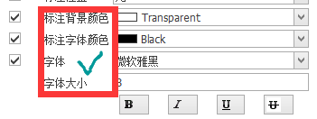
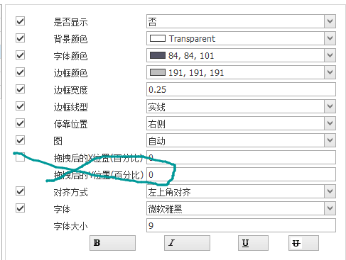
默认属性
X,Y坐标轴属性
系列属性
图例属性
Notes:
Y轴的属性 也默认同时用于副Y，多Y轴等情况

Slide 17
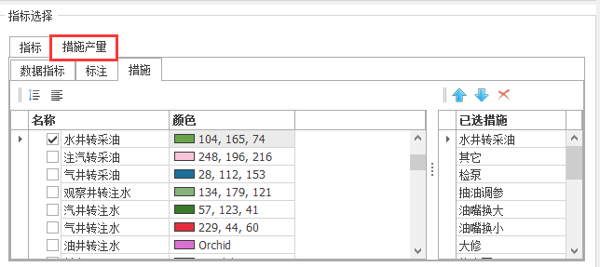
指标选择Tab页
措施产量
数据指标
标注
措施
注：数据指标，标注Tab改成属性页形式，措施暂保留原样
公司介绍
Notes:
此内容会扩展成不仅仅针对措施，还可以井型等等

Slide 18
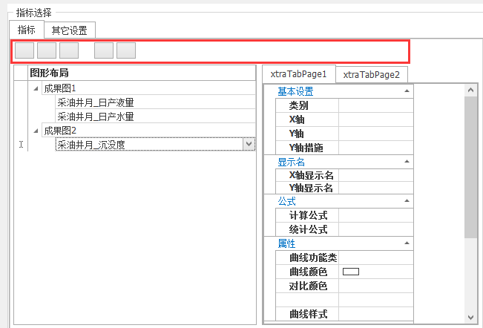
操作按钮
图框、指标增减等操作按钮
添加图区
添加系列（指标）
删除图区或系列
上移
下移
按钮以图标方式呈现，鼠标移动到按钮上显示ToolTip。
上移、下移按钮：选中系列时移动系列，选中图区时移动图区。
公司介绍
Notes:
此界面的操作将用于替代界面的拖动曲线【拖动曲线逻辑非常复杂，常常造成生产曲线最基础的功能得不到保障】
主要通过此界面实现跨图框曲线的拖动、图框顺序的调整等

Slide 19
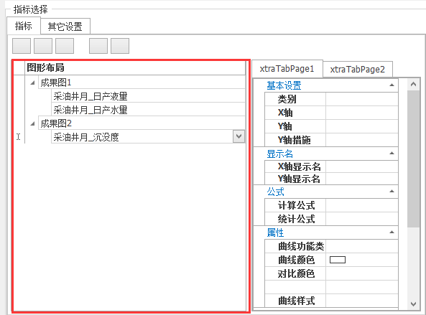
图形布局
图形布局
添加图区
按钮一直可用
按照顺序生成图区1、图区2…图区n
添加系列（指标）
选中图区时按钮可用
在选中的图区下新增系列，为了方便选中系列修改属性，
系列行由两部分组成： 系列ICON + 指标下拉框
删除图区或系列
选中图区或系列时可用
删除图区：删除选中图区和该图区下的系列，并修改剩下图区编号
删除系列：删除选中系列
上移【与图层前后顺序相关】
选中图区时可用
把图区上移，并相应修改图区编号，如果上移到第一个时按钮不可用
下移
选中图区时可用
把图区下移，并相应修改图区编号，如果下移到最后一个时按钮不可用
注：图区2的系列可以支持拖动到图区1
公司介绍
会议讨论达成如下：
1。指标的文本有颜色；
2。按住ctrl键选几个指标，合成一个Y，在指标最后加上(Y1)字样
Notes:
与6.3重要区别
此界面的操作将用于替代界面的拖动曲线【拖动曲线逻辑非常复杂，常常造成生产曲线最基础的功能得不到保障】
主要通过此界面实现跨图框曲线的拖动、图框顺序的调整等

Slide 20
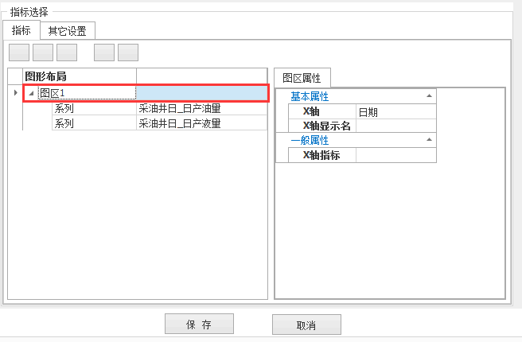
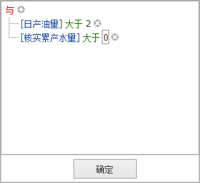
图区属性
当选择左边图区（成果图1），只显示图区属性
基本属性
标题：设置每个图形的标题，不设置则隐藏该位置
X轴
下拉：【日期】【对象】，一个图区的X轴必须一样
默认：【日期】
X轴显示名
默认：无
根据需要添加
默认：无
其他属性
X轴指标（散点图）
下拉：【具体指标】
默认：无
根据需要添加
默认：无
公司介绍
拉齐曲线
拉齐曲线（是否）
拉齐曲线阈值设置
拉齐曲线
设置阈值条件
Notes:
6.4区分图框的属性和曲线系列的属性，类似于OFM的figure和Plot

Slide 21
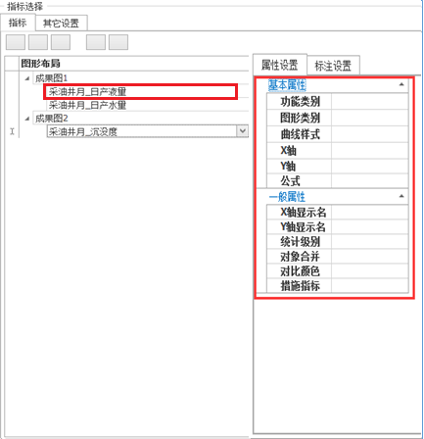
系列属性
当选择左边系列（指标），切换到显示系列属性，标注属性页
基本属性
功能类别【有区别】（这些可以通过其他设置实现）
下拉：【普通曲线】【产量构成】【构成曲线】【拉齐曲线】
默认：【普通曲线】
图形类别【有区别】
下拉：【排列】【对比】【统计】
默认：【排列】
曲线样式
下拉： 【连续曲线图】【断续曲线图】…【面积图】【叠加柱状图】
【叠加面积图】（需要考虑只合并同Y轴的）等，参照原有下拉选项。
默认：【连续曲线图】
X轴
下拉：【日期】【对象】
一个图区的X轴必须一样
默认：【日期】
Y轴【新增】
下拉：【本图区下其他指标】
如果都不选，则Y轴独立显示，如果两个指标的Y轴选择一样则代表合并Y轴。
默认：无
公式
根据需要选择相应公式
默认：无
公司介绍
Notes:
与6.3重要区别
1.目前通过这个界面把6.3通过界面进行Y坐标轴拖动合并，这个点给删了，主要因为Y轴合并，展开带来非常多的不稳定因素，2D控制算法过于复杂。
2.因为目前6.4是支持不同类型的曲线画在同一框框中，每个曲线都需要设置这些属性，当然默认是都已经有属性了。
3.删除目前的统计曲线这一项，
与OFM理念区别：
OFM是通过简单设置，将曲线画出来，后期在进行各种操作；
PRODANA主要是通过前期一系列的设置，将曲线完成，后期使用非常方便。

Slide 22
系列属性
一般属性
X轴显示名
默认：无
Y轴显示名
默认：显示指标显示名，可修改
对象合并
下拉：【是】【否】井组功能可用
默认：否
对比颜色
下拉：【选择对比颜色】井组功能可用，参照以前
默认：无
统计级别【新增】
下拉：【统计到上级】
默认：无
措施指标【新增】
下拉：【是】【否】，如果选择【是】，则显示措施设置界面
默认：否
趋势线【新增】
公式
公司介绍
添加：颜色是啥？
标记类型是啥
Notes:
1、增加统计级别：主要充分利用新筛选器，对上个级别的统计，后期会完善筛选器，会借鉴OFM对象筛选的机制
2、增加是否措施指标：主要针对这种形式表格数据
油田 年月 措施类型 增油量//[油田 年月 井型 井数]
以及井号 注入气类型 年月 注入气量 等这种形式的表格

Slide 23
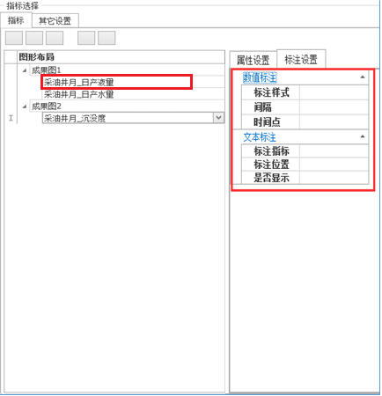
系列属性
数值标注
标注样式
下拉：【Y】【（X，Y）】
默认：无
间隔
默认：无
时间点
下拉：【1】【2】【3】…【11】【12】，可多选
默认：否
公司介绍
文本标注
标注指标
下拉：可用来标记的指标
默认：无
是否显示
下拉：【是】【否】
默认：否
标注位置
下拉：【上】【中】【下】
默认：无
常数线【新增】
时间点
下拉：【1】【2】【3】…【11】【12】，可多选
默认：否
Notes:
常数线：间隔几个月画一个竖线，与数字标注类似设置，

Slide 24
系列属性
曲线拖拽（删除此功能）
系列的位置定制时已经可以指定好，没必要拖拽
Y轴合并 （删除此功能）
原因是Y轴是否合并，可以定制时指定，没必要拖拽合并
产量构成，措施曲线（删除此功能）
由于以前产量构成应该先做 然后因为产量构成要有叠加图 就写出了一个特殊曲线种类，措施构成 因为 措施那张表 比较特殊 又写了一个特殊曲线种类
统计曲线（删除此功能）
从分类角度出发，排列和对比是互斥的两个概念。
排列：一个对象多个指标放在一个图里（当然也可以放在多个图里）
对比：一个指标的多个对象。
而统计只是为了给程序一个标志符，雨上述分法不是一个标准，导致应用会出现先统计后对比还是排列的现象。
中心井组井组设置（删除此设置）
无用。
公司介绍
Notes:
曲线拖拽、Y轴合并：由于带来的BUG太多，而且可测试性非常差。
产量构成、统计曲线：条件所限下的产物

Slide 25
与6.3操作的异同点
新增放开默认属性设置；
保持原有需要选择作图对象，原始数据时间类型，目标时间类型，中心井位置；
保持原有的其他设置（X轴样式，默认时间段，默认设置（新增））；
增加图区的概念，每个图框可以有独立的X轴（允许指标，时间，对象），因此一个画布允许出现多个各异的X轴，及其；
增加系列的概念，将功能类比（普通曲线，产量曲线，措施曲线，拉齐曲线）和图形类型（统计、排列、对比）与系列绑定，不与整个画布绑定，因此可以实现多种类型曲线放在一个画布，甚至图框；
由于现在6.3一个画布只能有一种类型，以及部分属性是在完成定制后才进行的，定制显得简捷，6.4一个画布甚至一个图框允许有多种类型曲线，因此很多属性都只能和系列绑定（包括几个Y轴，计算公式，统计级别，对比颜色，是否措施）；
井组曲线可以在一个Chart area实现，简化操作。

Slide 26
ProdAna
分成了普通曲线（排列、对比、统计），拉齐曲线，措施曲线，井组曲线。
需要设置时间频率转换、预定指标显示名称，计算公式，图形类型，措施类型，曲线样式，颜色，文本、数值标注，图形默认属性，X轴指标，Y轴指标及其显示名、统计公式。
图形模板和功能模板拆分。
优势：
定制完成之后，就可以直接与筛选器交互使用，基本不用再修改定制界面；
定制完成，图形样式已经基本美观；
可以快速定制措施类曲线；
可以定制以对象为坐标轴曲线；
井组曲线比较符合现场认识。
缺点：
复杂，需要事先理解概念较多，使用门槛较高；
个别曲线不能实现，如跨级别的曲线（一口井，同一区块的平均值）

Slide 27
OFM
只有2个按钮，添加曲线和批量添加曲线以及X轴。
添加曲线，可以指定到具体对象【也就是在功能定制界面有筛选器】。
曲线与曲线之间是没有关系的，可以任意放置。
曲线样式、指标计算函数在预定义指标处统一处理，此界面不展示。
在曲线定制完成后可以修改曲线样式，图形样式，轴名等等
优势：
结构清晰，几乎任意曲线都可以实现。
学习、使用门槛低。
缺点：
对很大部分曲线，都不能在定完功能后，根据筛选器切换对象，对一般用户会造成极大使用不便【小白用户甚至无法使用】；
对于类似措施构成这种特殊数据表无法方便绘制；
目前不支持坐标为对象的曲线；
计算指标函数不能个性化选择；
无明显的井组概念；
后期修改格式工作量大；
画图时间阶段选择。

Slide 28
周：在功能属性处增加一个是否沿用公共属性，选择是在这个功能的属性模板就套用公共属性（随公共属性变化）+个性化属性；选择否那么就公共属性私有化（不随公共属性变化）+个性化属性；措施属性拓展有必要；公共属性估计随着X周支持文本会变的多起来，需要再考虑。
林：定制的界面的每个选项的顺序需要再考虑，能打钩的就别下拉选择了；现有所有功能布局太复杂不友好，可以采用日，月，单井，油藏等分组。

Slide 29
01
软件问题
目录
02
架构设计拟达到的目的
Contents
03
设计
04
功能详细实现设计

Slide 30
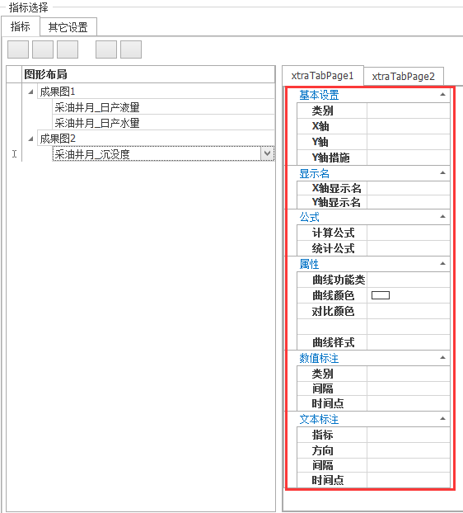
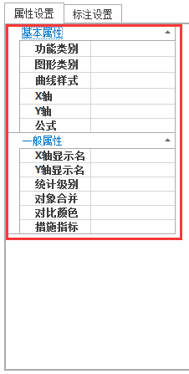
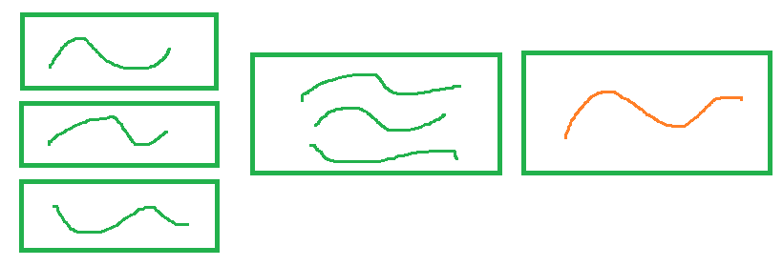
具体功能定制说明
基础定制
添加图区1
添加系列1，选择指标1（根据情况选择图形类别）
保存设置
选择对象绘图
注：按照上述步骤，可以绘制出最简单的曲线
公司介绍

Slide 31
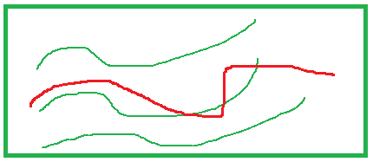
具体功能定制说明
组合曲线1（统计+对比同框）
添加图区1
添加系列1，选择指标1，修改图形类别为【统计】，并选择统计公式
添加系列2，选择指标1，修改图形类别为【对比】
保存设置
选择对象绘图
注：按照上述步骤
公司介绍

Slide 32
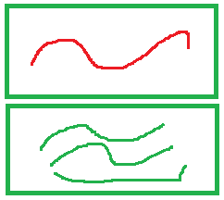
具体功能定制说明
组合曲线2（统计+对比不同框）
添加图区1
添加系列1，选择指标1，修改图形类别为【统计】，选择统计公式
添加图区2
添加系列1，选择指标1，修改图形类别为【对比】
保存设置
选择对象绘图
注：按照上述步骤
公司介绍

Slide 33
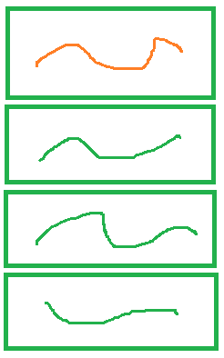
具体功能定制说明
组合曲线3（统计+排列不同框）
添加图区1
添加系列1，选择指标1 ，修改图形类别为【统计】，选择统计公式
添加图区2
添加系列1，选择指标1 ，修改图形类别为【排列】
保存设置
选择对象绘图
注：统计+排列 不实现在一个框情况
按照上述步骤
公司介绍

Slide 34
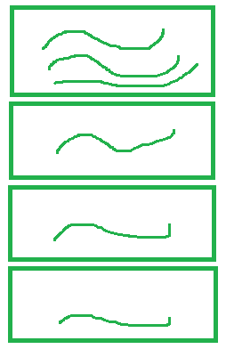
具体功能定制说明
组合曲线4（对比+排列不同框）
添加图区1
添加系列1，选择指标1 ，修改图形类别为【对比】
添加图区2
添加系列1，选择指标1 ，修改图形类别为【排列】
保存设置
选择对象绘图
注：对比+排列 不实现在一个框情况
按照上述步骤
公司介绍

Slide 35
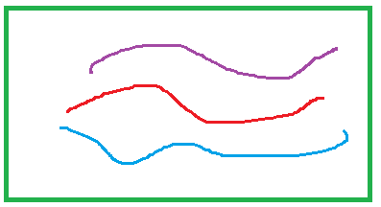
具体功能定制说明
特殊曲线1（统计后对比）
添加图区1
添加系列1，选择指标1 ，修改图形类别为【对比】
选择统计公式
修改统计级别为【统计到上一级】
保存设置
选择对象绘图
注： 按照上述步骤
公司介绍

Slide 36
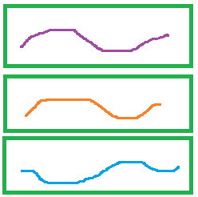
具体功能定制说明
特殊曲线2（统计后排列）
添加图区1
添加系列1，选择指标1 ，修改图形类别为【排列】
选择统计公式
修改统计级别为【统计到上一级】
保存设置
选择对象绘图
注： 按照上述步骤
公司介绍

Slide 37
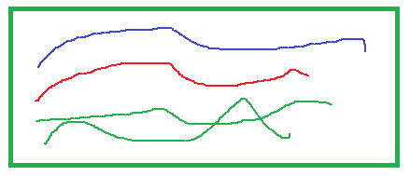
具体功能定制说明
特殊曲线3（不同级别对象显示在同一个框）
添加图区1
添加系列1，选择指标1（对象为井）
添加系列2，选择指标1，修改图形类别为【统计】，选择统计级别为【统计到上一级】（对象为区块），选择统计公式
添加系列3，选择指标1，修改图形类别为【统计】，选择统计级别为【统计到上一级】（对象为油田），选择统计公式
保存设置
选择对象绘图
注： 但是对系列2，系列3的统计只是选中的低级对象的统计
按照上述步骤
公司介绍
一口井，一个区块放在一起那种不支持

Slide 38
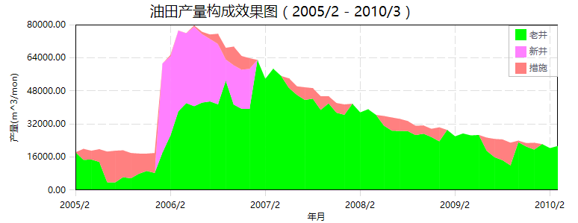
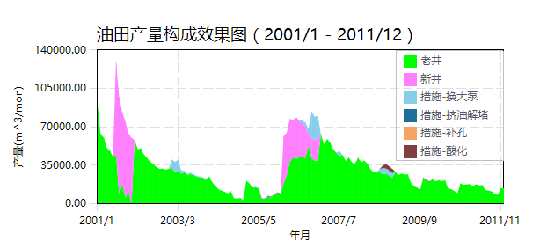
具体功能定制说明
产量构成
添加图区1
添加系列1，选择指标1
添加系列2，选择指标2，修改措施指标为【是】
修改措施相关设置
保存设置
选择对象绘图
注： 按照上述步骤
公司介绍

Slide 39
X轴为措施类型，
具体内容为措施的名称

Slide 40
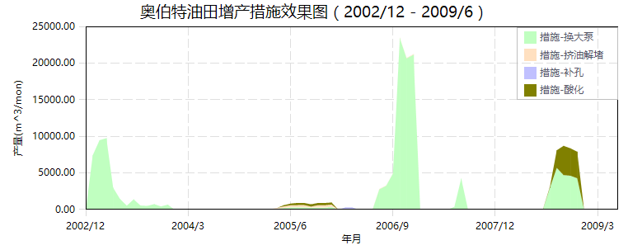
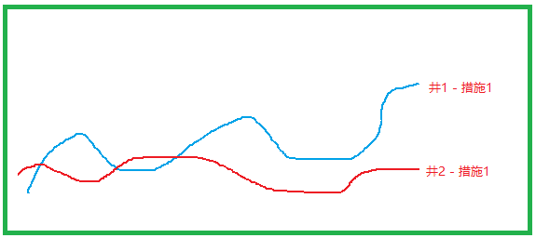
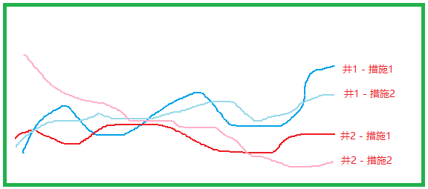
具体功能定制说明
构成曲线（对比）
添加图区1
添加系列1，选择指标1，修改措施指标为【是】，修改图形类别为【对比】
修改措施相关设置
保存设置
选择对象绘图
注： 此类曲线中 【措施】可以是其他 【分类类型】
公司介绍
单对象，多措施
多对象，单措施
多对象，多措施

Slide 41
具体功能定制说明
构成曲线（统计）
添加图区1
添加系列1，选择指标1，修改措施指标为【是】，修改图形类别为【统计】 ，选择统计公式
修改措施相关设置
保存设置
选择对象绘图
注： 此类曲线中 【措施】可以是其他 【分类类型】
公司介绍
多对象，多措施统计后

Slide 42
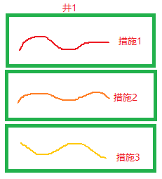
具体功能定制说明
构成曲线（排列）
添加图区1
添加系列1，选择指标1，修改措施指标为【是】 ，修改图形类别为【排列】
修改措施相关设置
保存设置
选择对象绘图
注： 此类曲线中 【措施】可以是其他 【分类类型】
公司介绍

Slide 43
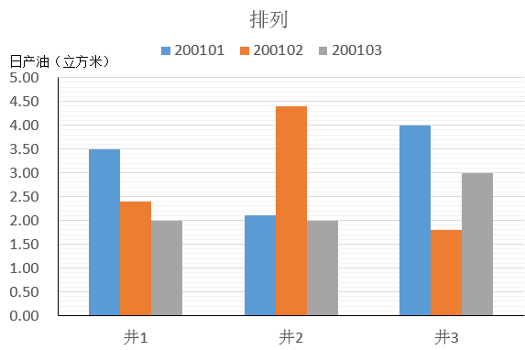
具体功能定制说明
非数字轴1（单指标，多对象，多时间点）
添加图区1
添加系列1，选择指标1 ，（排列/对比）
修改X轴为【对象】
修改Y轴为【具体指标（日产油）】
修改曲线样式为【柱状图】
修改时间类型为【多时间点】
保存设置
选择对象绘图
注：
按照上述步骤
公司介绍

Slide 44
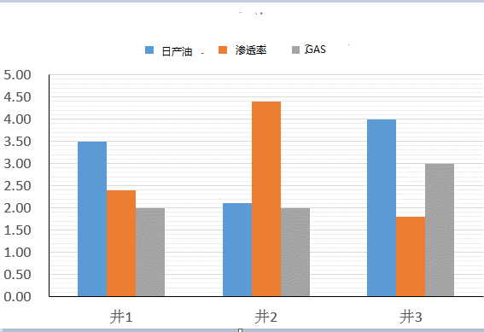
具体功能定制说明
非数字轴2（多指标，多对象，单时间点）
添加图区1
添加系列1，选择指标1 ，（排列/对比）
添加系列2，选择指标2 ，（排列/对比）
添加系列3，选择指标3 ，（排列/对比）
修改X轴为【对象】
修改Y轴为【具体指标（日产油）】（系列Y轴选择同一指标，则合并Y轴，否则显示多个Y轴）
修改曲线样式为【柱状图】
修改时间类型为【单时间点】
保存设置
选择对象绘图
注： 不同系列在这种情况下要么都是排列，或者都是对比
排列图形怎样？
按照上述步骤
公司介绍

Slide 45
具体功能定制说明
非数字轴3（多指标，多对象，时间段）
添加图区1
添加系列1，选择指标1 ，（排列/对比），选择统计公式
添加系列2，选择指标2 ，（排列/对比），选择统计公式
添加系列3，选择指标3 ，（排列/对比），选择统计公式
修改X轴为【对象】
修改Y轴为【具体指标（日产油）】（系列Y轴选择同一指标，则合并Y轴，否则显示多个Y轴）
修改曲线样式为【柱状图】
修改时间类型为【时间段】
保存设置
选择对象绘图
注： 不同系列在这种情况下要么都是排列，或者都是对比
排列图形怎样？
按照上述步骤
公司介绍

Slide 46
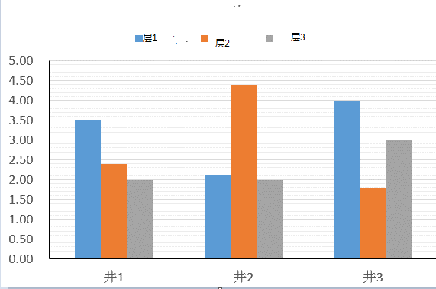
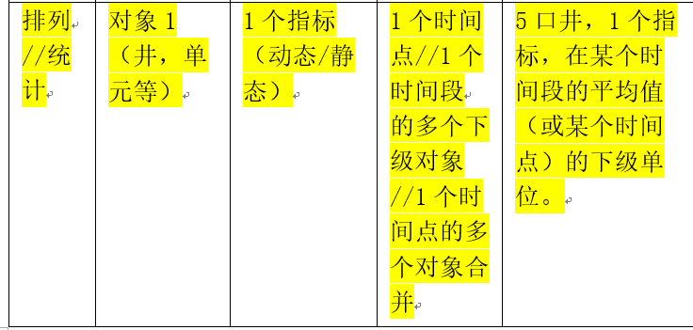
具体功能定制说明
非数字轴4（单指标，多对象，时间段）
添加图区1
添加系列1，选择指标1 ，（排列/对比），选择统计公式
添加系列2，选择指标2 ，（排列/对比），选择统计公式
添加系列3，选择指标3 ，（排列/对比），选择统计公式
修改X轴为【对象】
修改Y轴为【具体指标（日产油）】（系列Y轴选择同一指标，则合并Y轴，否则显示多个Y轴）
修改曲线样式为【柱状图】
修改时间类型为【时间段】
保存设置
选择对象绘图
注：
公司介绍

Slide 47
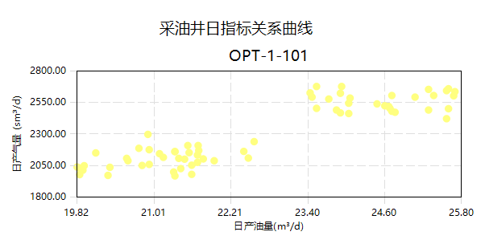
具体功能定制说明
非数字轴4（一组散点，多指标，多对象）
添加图区1
添加系列1，选择指标1
添加系列2，选择指标2
修改X轴指标为【指标1】
修改曲线样式为【散点图】
修改时间类型为【时间段】
保存设置
选择对象绘图
注：按照上述步骤
公司介绍

Slide 48
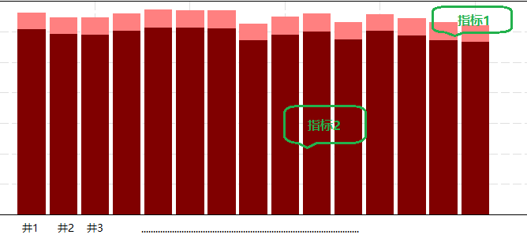
具体功能定制说明
非数字轴4（单时间点，多对象，多指标叠加）
添加图区1
修改X轴指标为【对象】
添加系列1，选择指标1，图形类别【对比】，曲线样式【叠加柱状图】
添加系列2，选择指标2，图形类别【对比】，曲线样式【叠加柱状图】
修改时间类型为【时间点】
保存设置
选择对象绘图
注：按照上述步骤
公司介绍

Slide 49
具体功能定制说明
非数字轴5（单时间点/时间段，X轴措施指标,Y轴为指标）
公司介绍

Slide 50
具体功能定制说明
自定义井组
暂时先由筛选器
公司介绍

Slide 51
具体功能定制说明
无法支持2X2格式图（暂缓）？？？
在其他设置中增加【布局设置】
行：
列：1，2，…，n
公司介绍

Slide 52
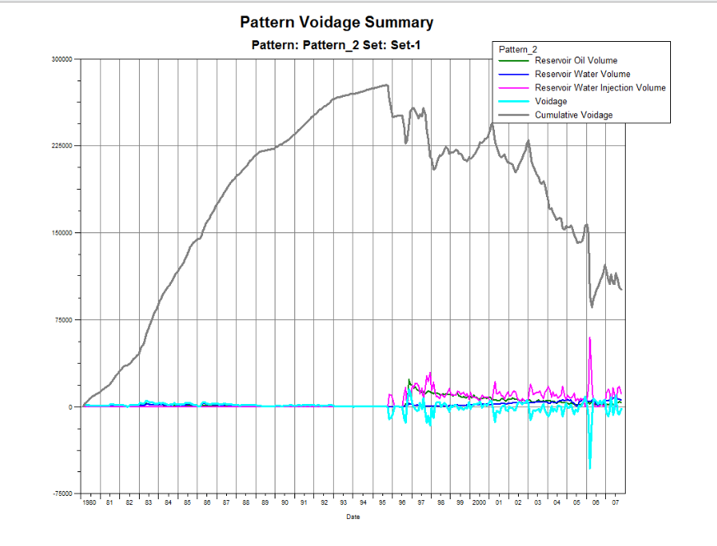
具体功能定制说明
Y轴支持负数
2D支持
公司介绍

Slide 53
具体功能定制说明
数据抽吸功能
函数实现？
公司介绍

Slide 54
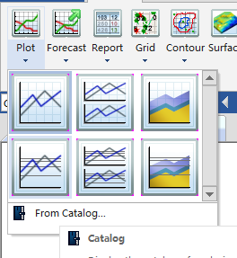
具体功能定制说明
功能按钮布局调整
暂缓
公司介绍

Slide 55
具体功能定制说明
兼容6.3
保留6.3所有代码，分开两条路，6.3走以前代码，新定制功能按照新逻辑
公司介绍

Slide 56
待讨论的功能
属性模板的处理？？
功能模板的处理？？
现在有图区的概念，那么在保存属性模板是否还有必要搞那么多个？
将措施拓展的必要性？？
Excel中列的一些待完成的功能项
统计类的函数，是不是可以单独设置（时间维度和对象维度），而不用写到用户函数里:(17+31)/266
Notes:
(17+31)/266

Slide 57
Thanks
北 京：北京市海淀区清华科技园科技大厦C2001
休斯顿：1800 St. James Place Suite 212 Houston, TX 77056
010-8215 0090
010- 8215 0277
1-713-787-6622
1-713-787-6623

